Slide 1
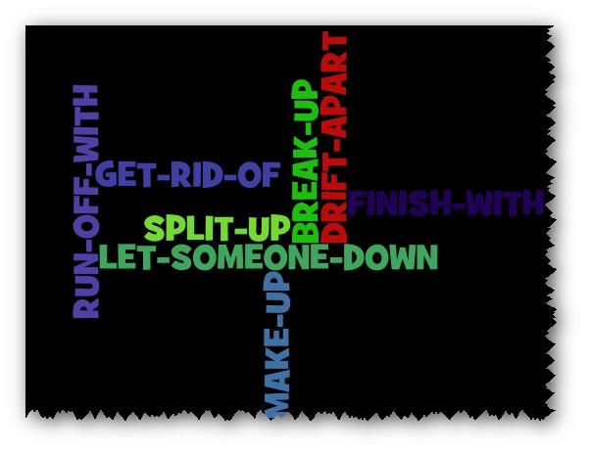
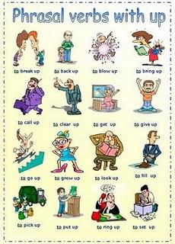
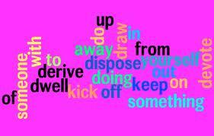

Phrasal Verbs UNIT 17
Nastya Brynyuk
LA-22

Slide 2


To make FOR - прямувати

Slide 3


To make INTO - трансформувати

Slide 4


To make OUT - розрізняти (на слух, візуально), розуміти

Slide 5


To make UP- фарбуватися, миритися

Slide 6


To make UP FOR - компенсувати, надолужувати

Slide 7
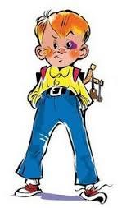

To mess ABOUT - бешкетувати

Slide 8


To miss OUT - випускати, бути відсутнім

Slide 9
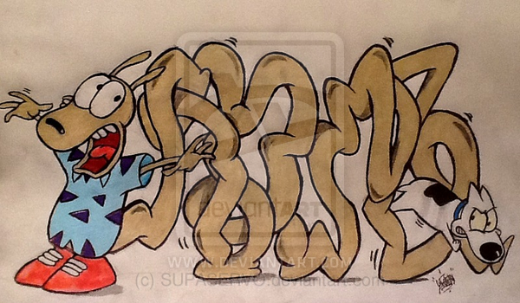

To mix UP - переплутати

Slide 10

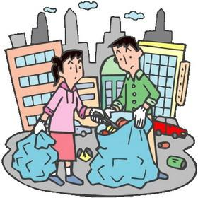
To mount UP - накопичувати

Slide 11


To move ON - переходити

Slide 12
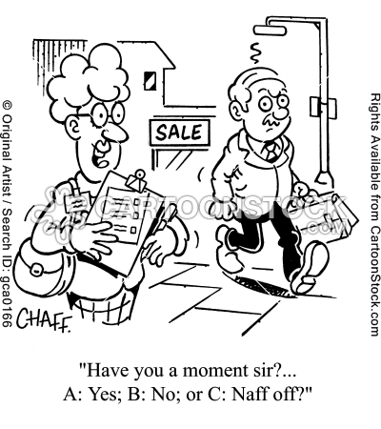
To naff OFF - відвалити, піти геть

Slide 13


To nag AT - пиляти

Slide 14
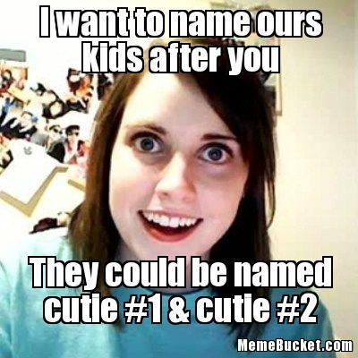
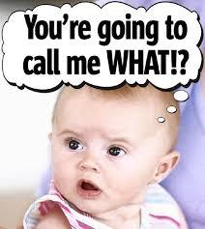
To name AFTER - називати на честь

Slide 15

To narrow DOWN - звузити

Slide 16


To nod OFF - задрімати

Slide 17


To nose ABOUT - рознюхувати

Slide 18


To note DOWN - занотовувати, записувати

Slide 19


